Slide 1
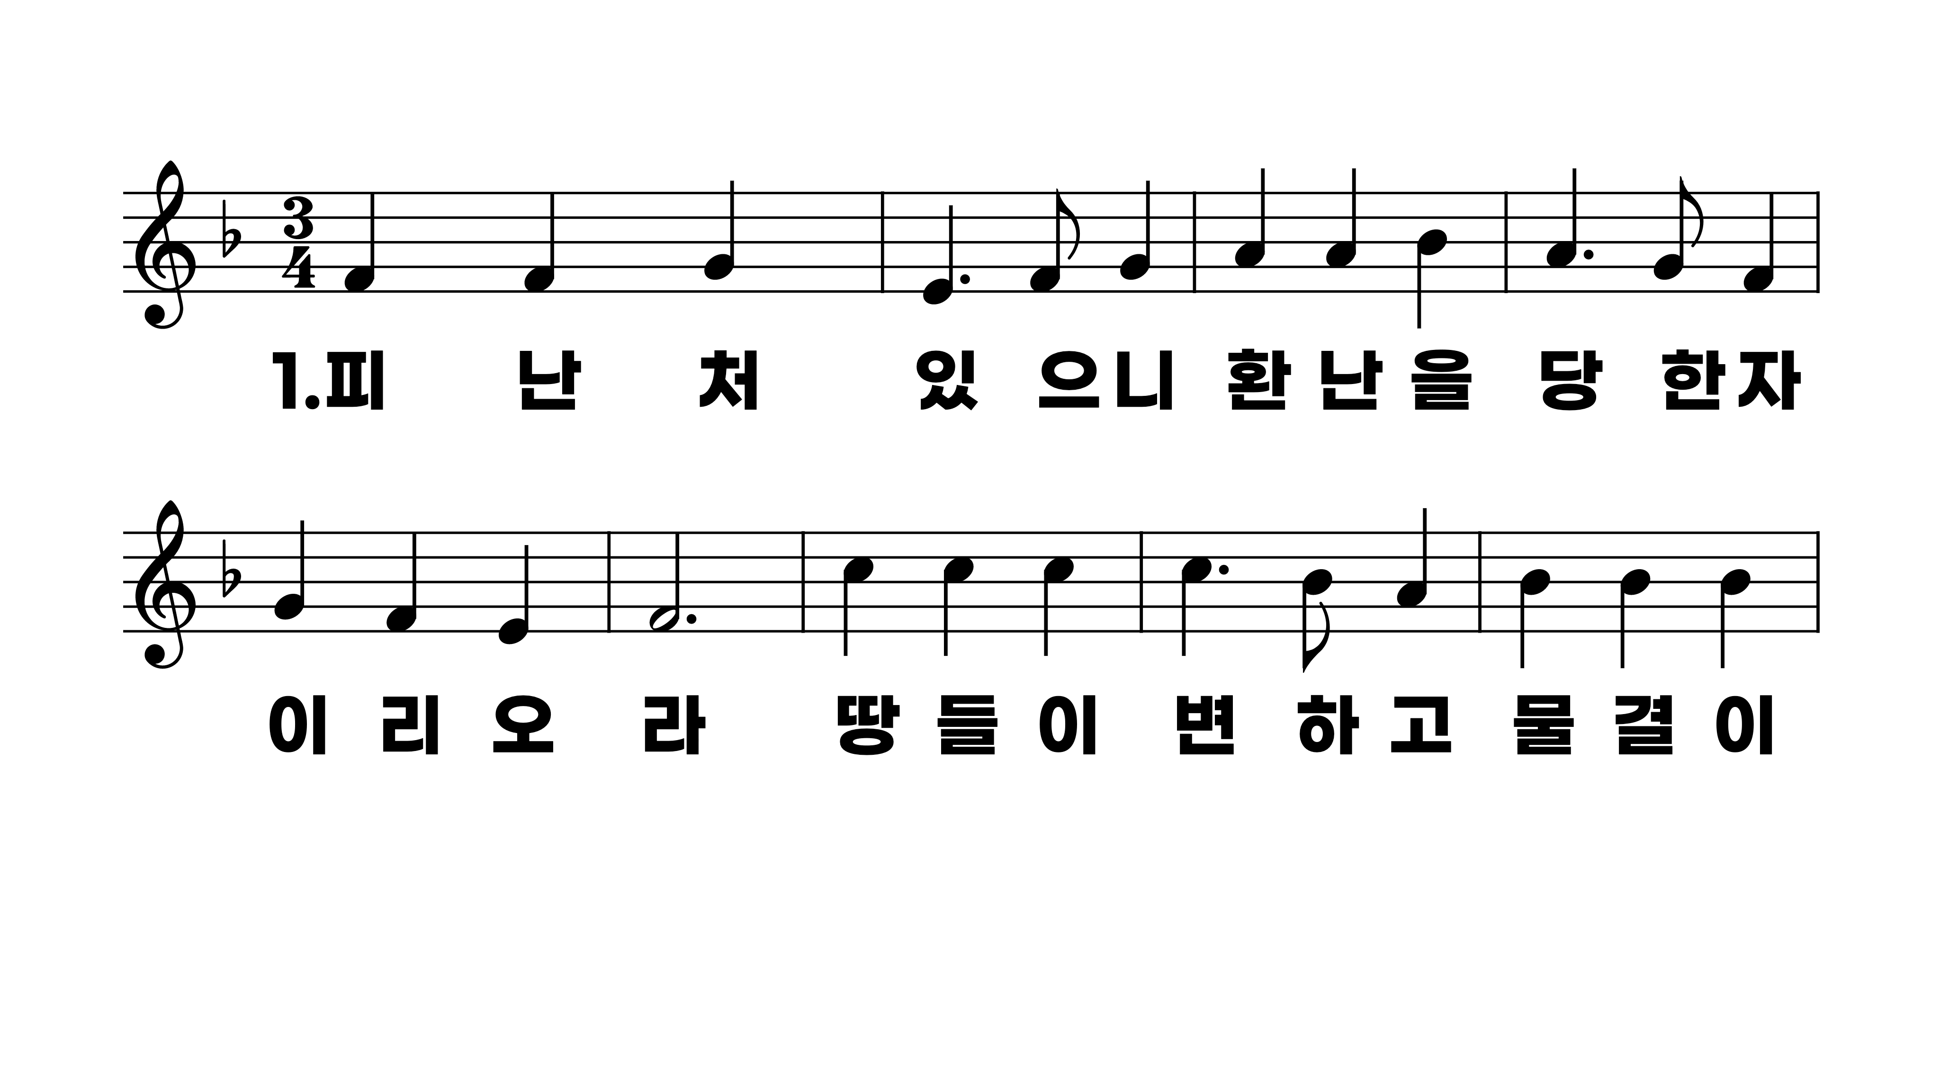
70장 피난처 있으니
1.피난처있으
2.이방이떠들
3.만유주하나
4.높으신하나

Slide 2
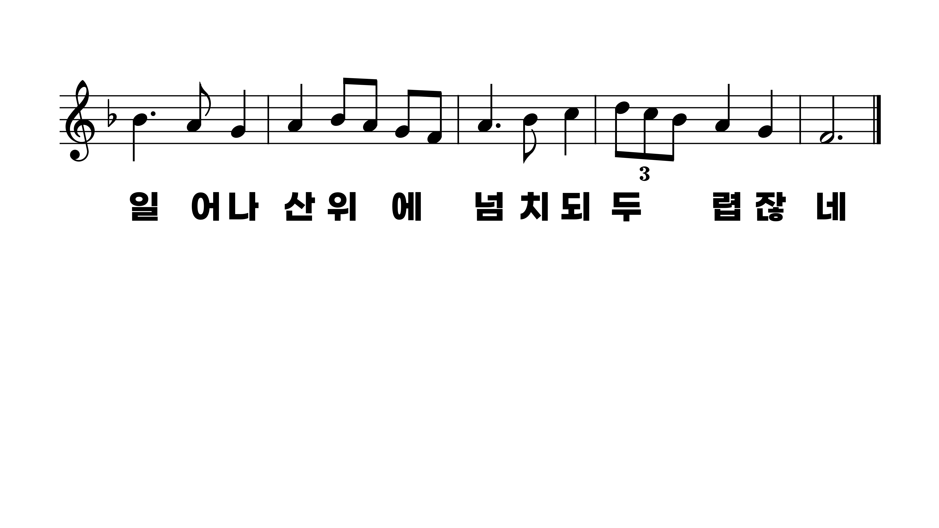
70장 피난처 있으니
1.피난처있으
2.이방이떠들
3.만유주하나
4.높으신하나

Slide 3
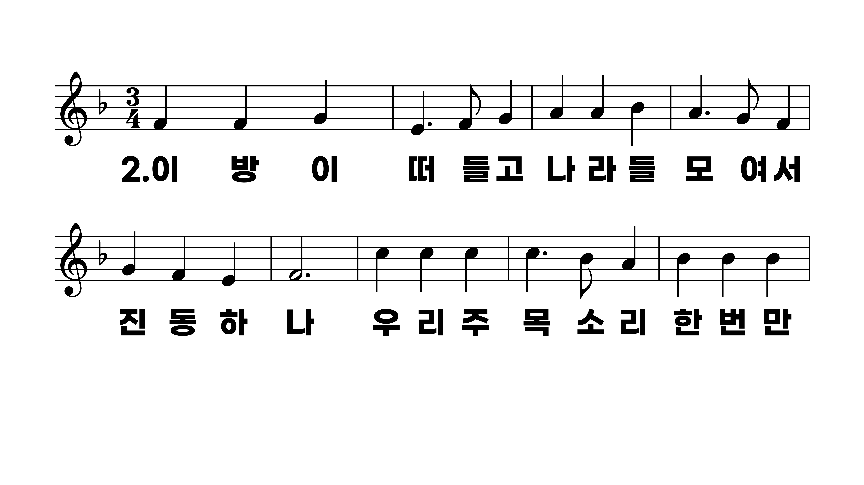
70장 피난처 있으니
1.피난처있으
2.이방이떠들
3.만유주하나
4.높으신하나

Slide 4
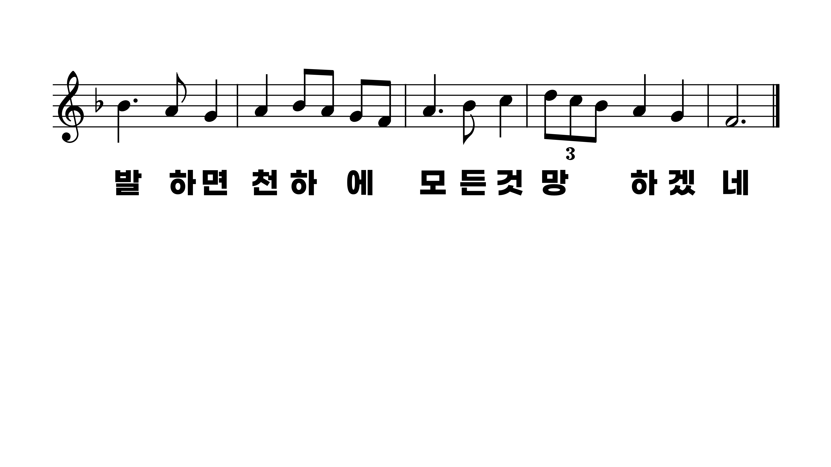
70장 피난처 있으니
1.피난처있으
2.이방이떠들
3.만유주하나
4.높으신하나

Slide 5
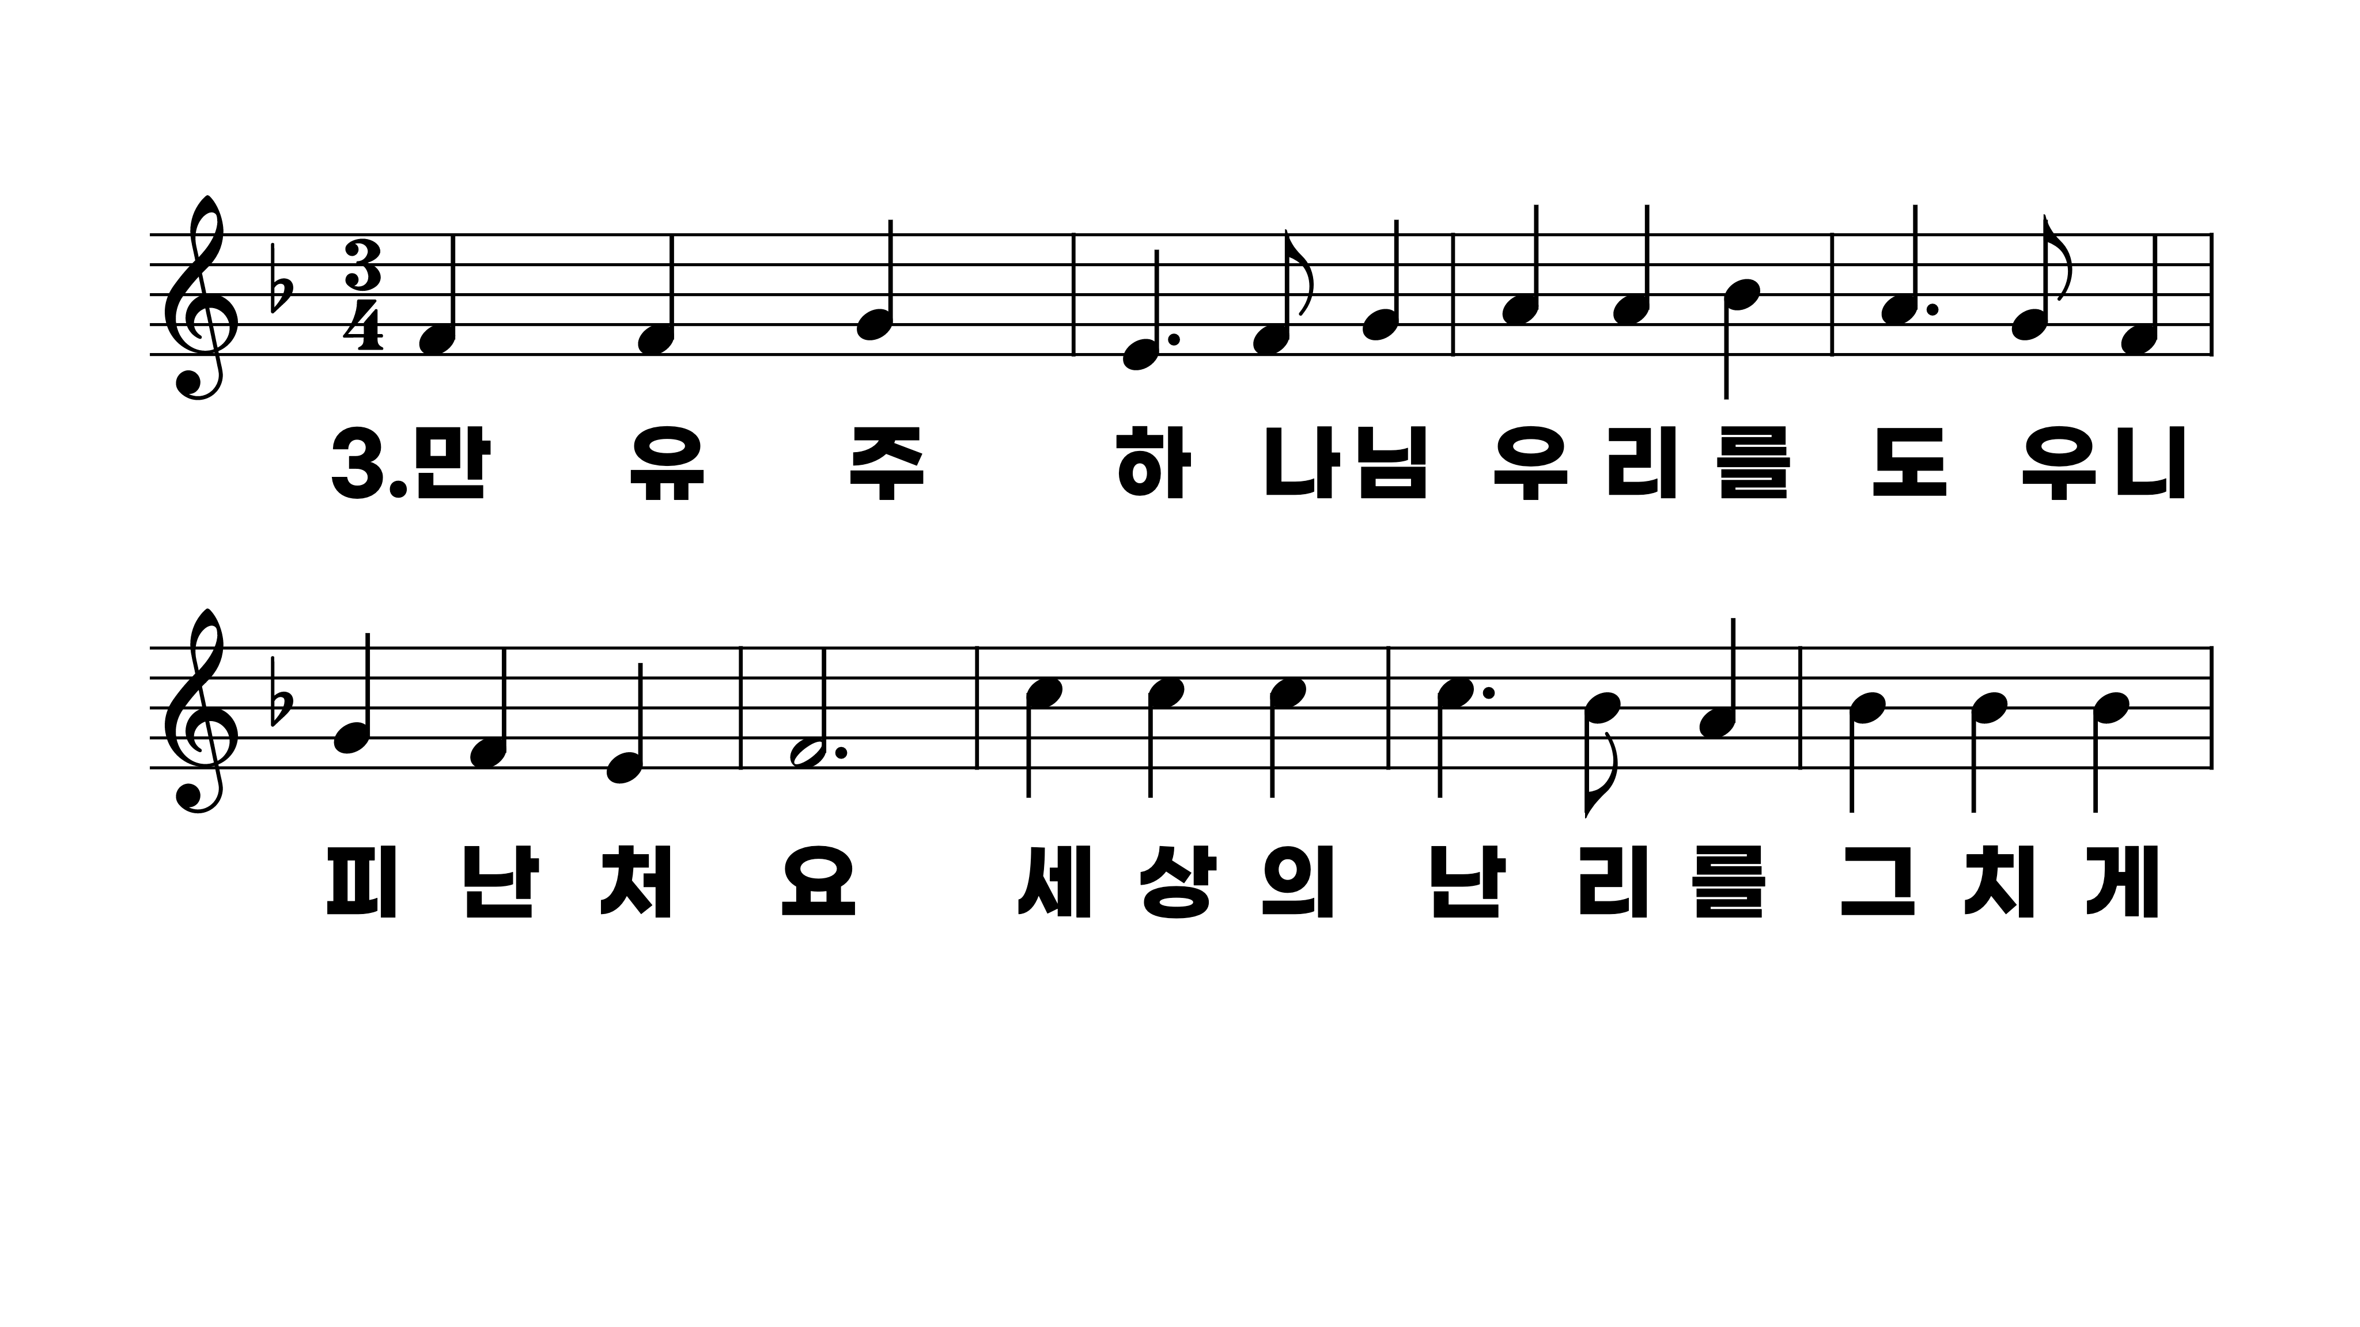
70장 피난처 있으니
1.피난처있으
2.이방이떠들
3.만유주하나
4.높으신하나

Slide 6
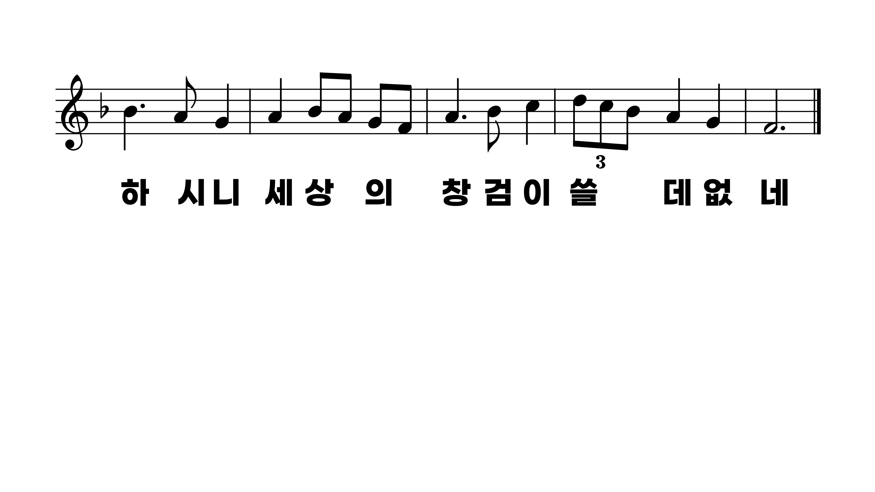
70장 피난처 있으니
1.피난처있으
2.이방이떠들
3.만유주하나
4.높으신하나

Slide 7
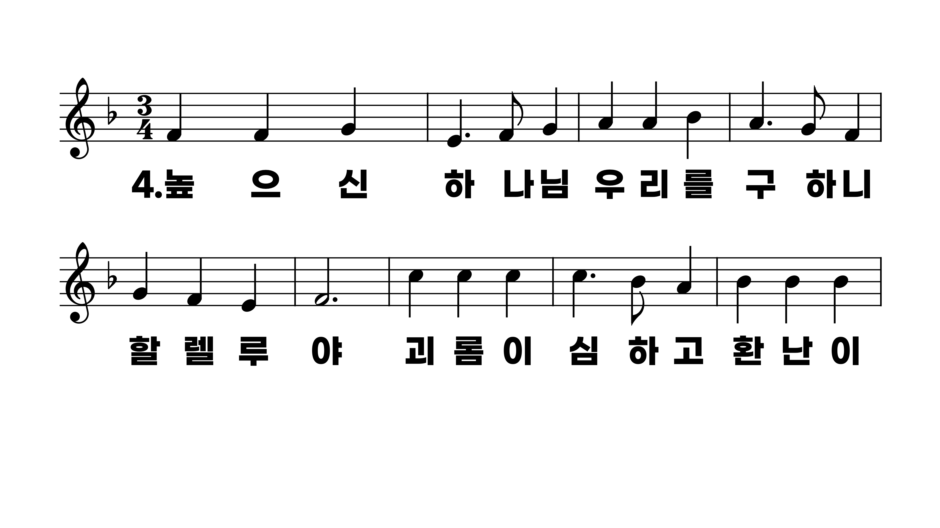
70장 피난처 있으니
1.피난처있으
2.이방이떠들
3.만유주하나
4.높으신하나

Slide 8
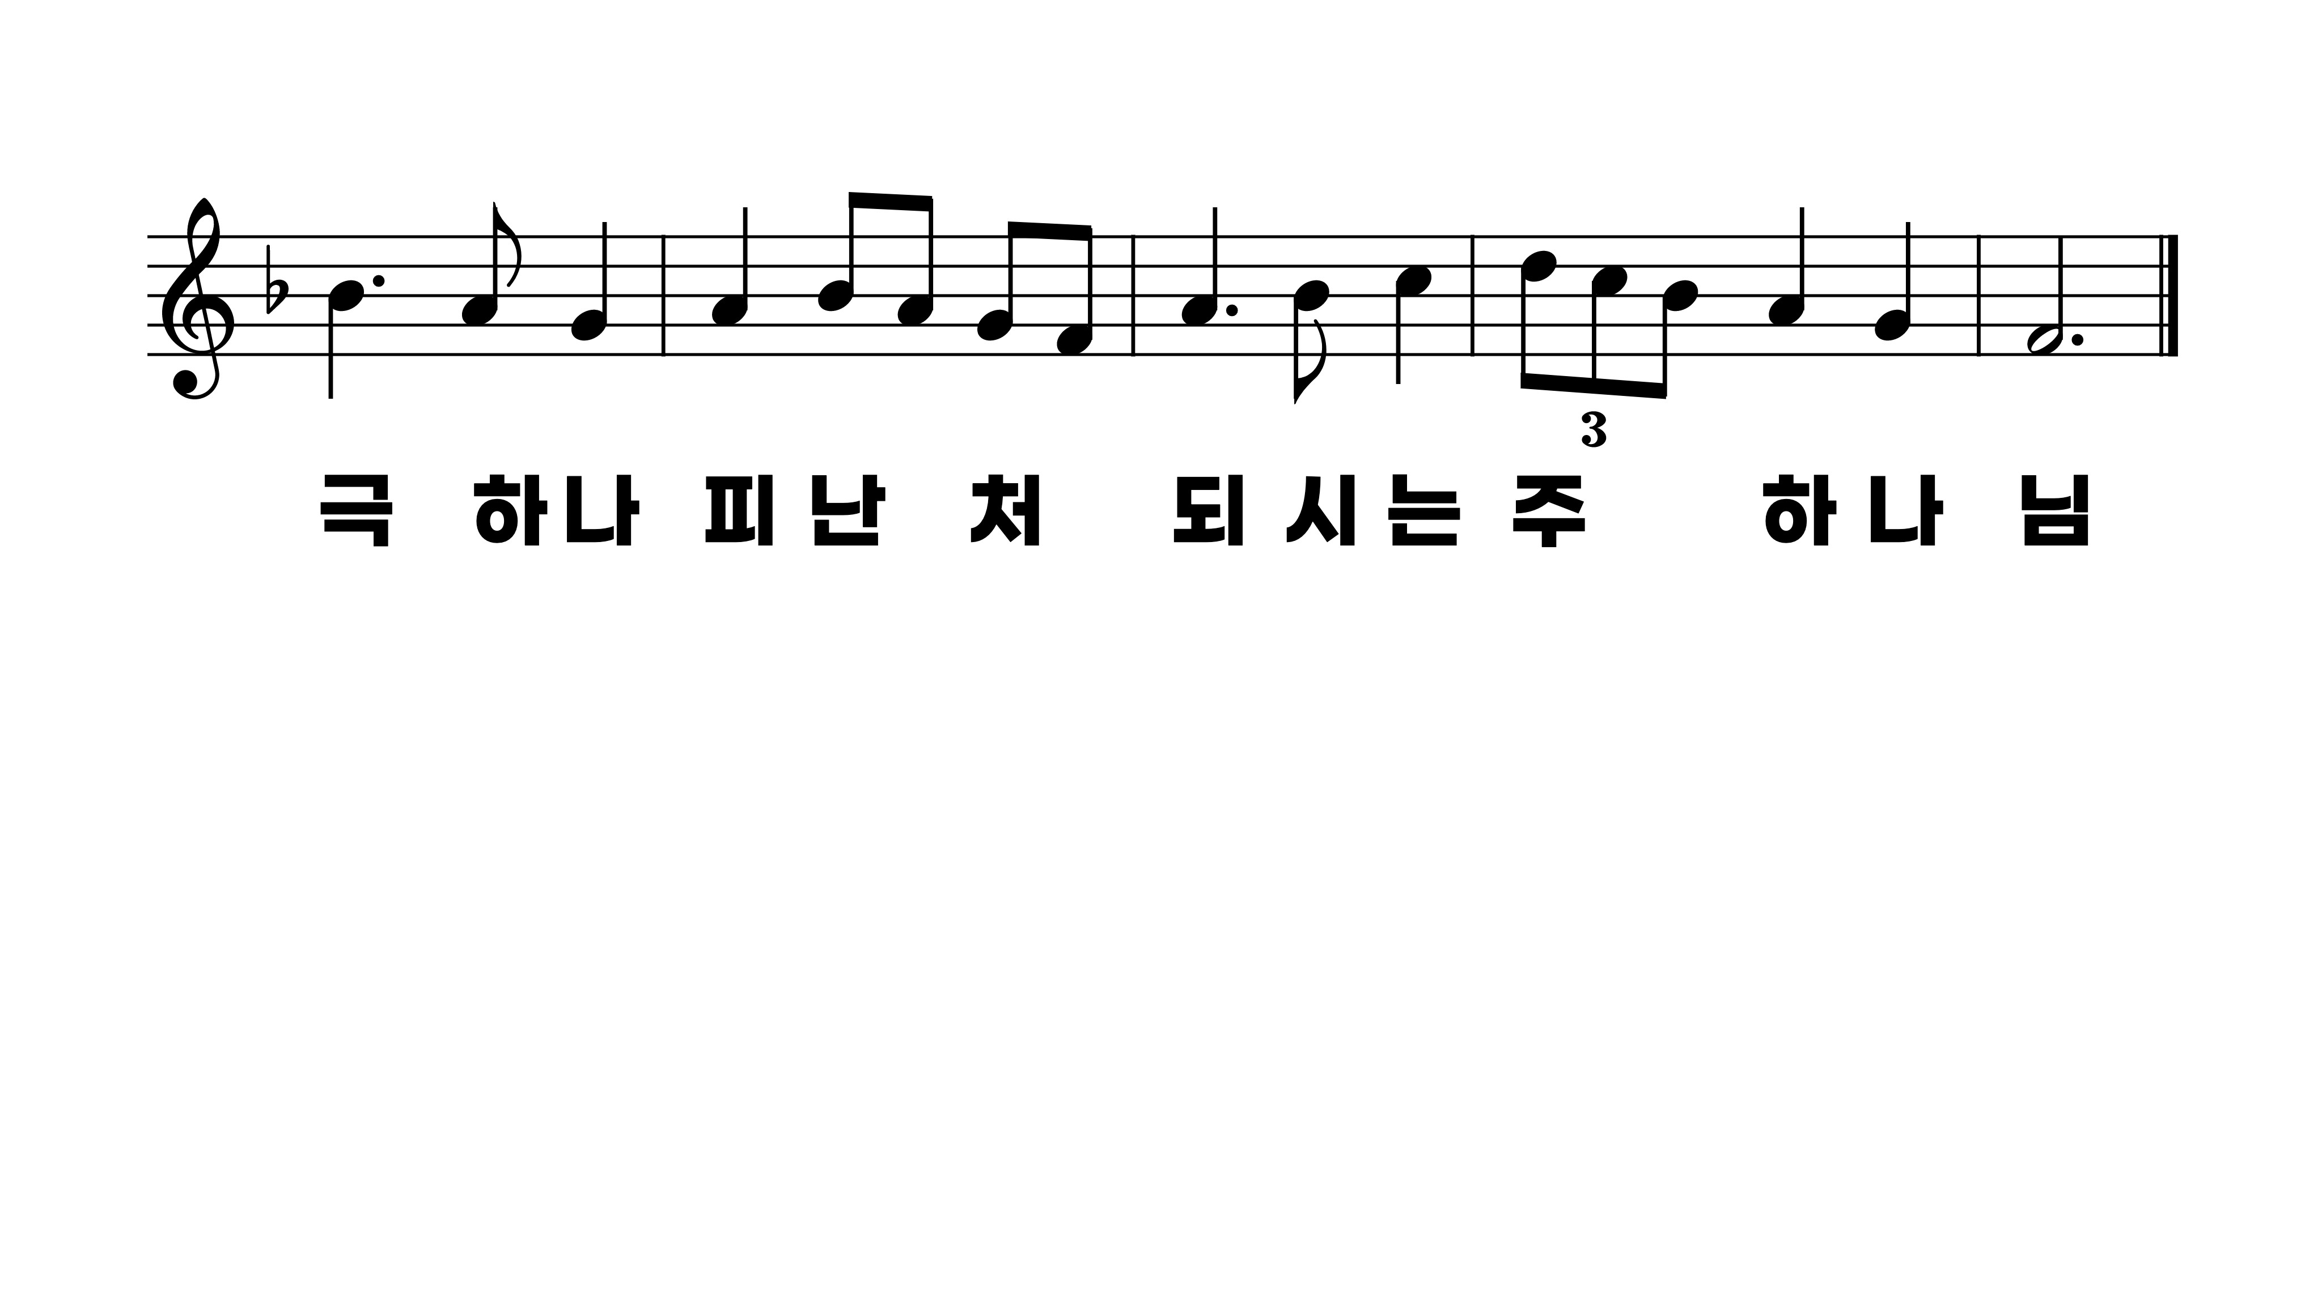
70장 피난처 있으니
1.피난처있으
2.이방이떠들
3.만유주하나
4.높으신하나

